Slide 1
Prezentace projektů ZP, diskuse, zpětná vazba
SZc058 Metodický seminář k závěrečné práci 2
JS 2024
Hana Horká

Slide 2
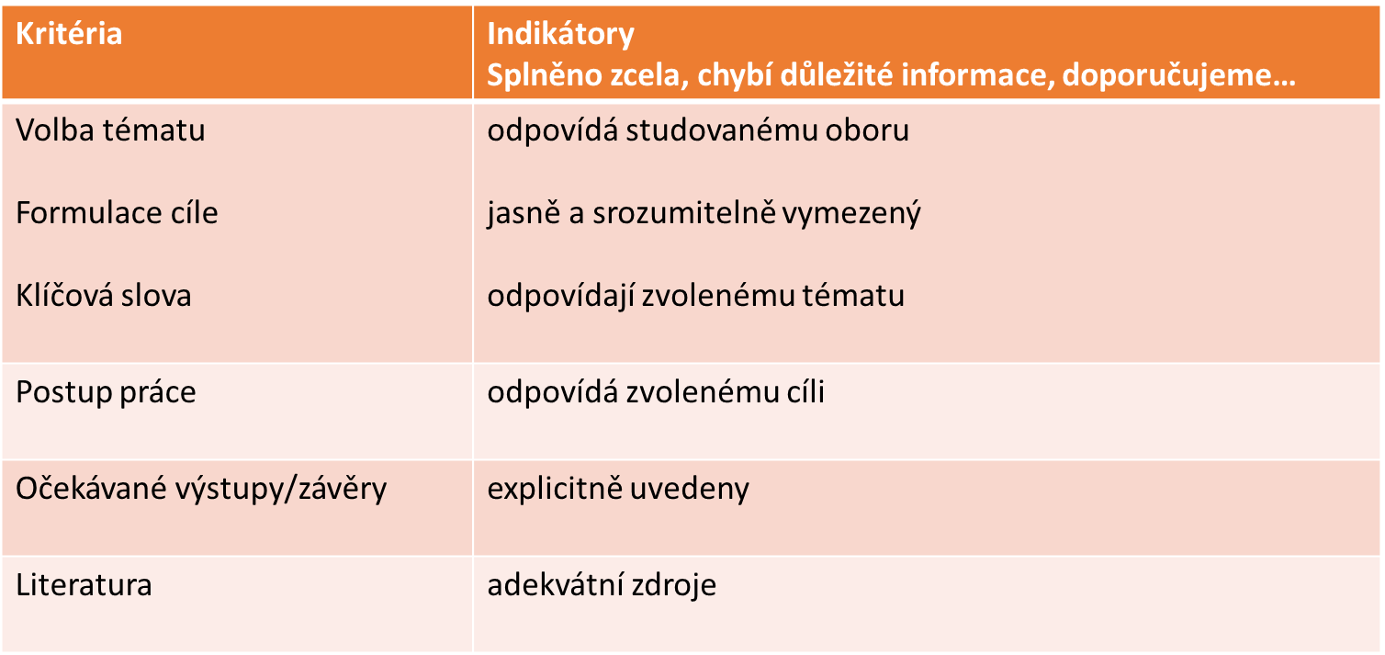
Požadavky k ukončení předmětu
Hodnocení projektu
Hodnocení projektu
Hodnocení projektu
účast na konzultacích,
promyšlená a strukturovaná prezentace projektu závěrečné práce podle daných náležitostí,
vložení rozpracované verze projektu do odevzdávárny do 28.4.2024 a finální verze do 31.5.2024.

Slide 3
Doporučení pro finální projekt závěrečné práce
Pro teoretickou část:
přehled o současném stavu poznání (teorie, výzkumy) x Vaše připravenost, „startovní dráha“
popis fenoménu s použitím odborných zdrojů (citovaných dle APA) – vymezení konceptů, opora o zvoleného autora;

Slide 4
Praktická část aplikační charakter
Metodické návrhy do výuky a jejich struktura - vlastní návrhy či převzaté
Aplikace/ověření v praxi.
Reflexe aplikace podle vlastních kritérií.
Srozumitelná a logická prezentace výsledků v souvislostech;
Výsledky dát do kontextu východisek z teoretické části.

Slide 5
Struktura projektu závěrečné práce
Cíl Vaší práce x nikoliv výuky (příprava praktických cvičení pro 9. ročník ZŠ k vybraným tématům… vytvoření didaktické hry pro výuku…zpracování pracovních listů pro žáky…)
Postup práce (rozvržení, metoda zpracování). Časový harmonogram.
Stručná rešerše, zdroje = teorie x nejen učebnice
Klíčová slova - výběr.
Očekávané závěry a předpokládané využití – přínosy, doporučení pro praxi…) pro žáky, učitele, širší veřejnost.
Zvolená citační norma (preferovaná APA).

Slide 6
Ať se vám daří
průběžně a systematicky plnit
zadání závěrečné práce.
Děkuji za zájem a opravdový přístup.
HH

